Slide 2
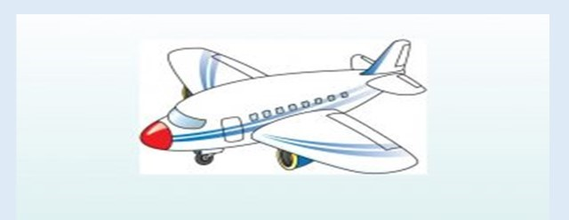
Αεροπλάνο

Slide 3
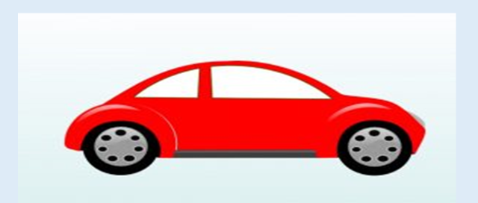
Αυτοκίνητο

Slide 4
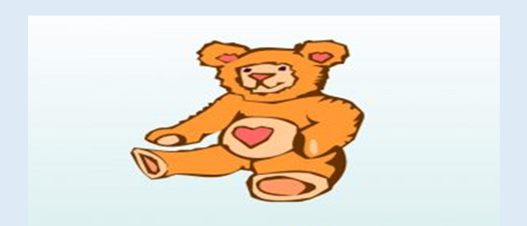
Αρκουδάκι

Slide 5
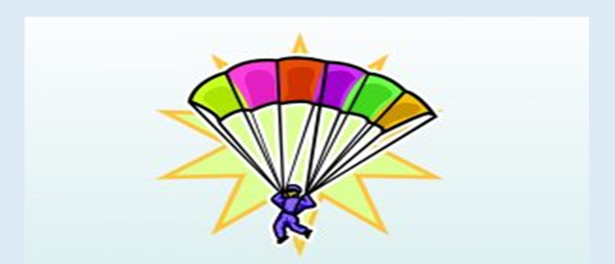
Αλεξίπτωτο

Slide 6
Αστεράκι

Slide 7
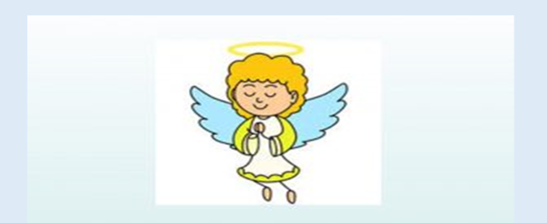
Αγγελουδάκι

